Slide 1
Ύδρευση στα παλιότερα χρόνια

Slide 2
ΝΕΡΟΥΛΑΣ

Slide 4
ΠΑΓΟΠΩΛΗΣ

Slide 6
ΠΗΓΕΣ

Slide 8
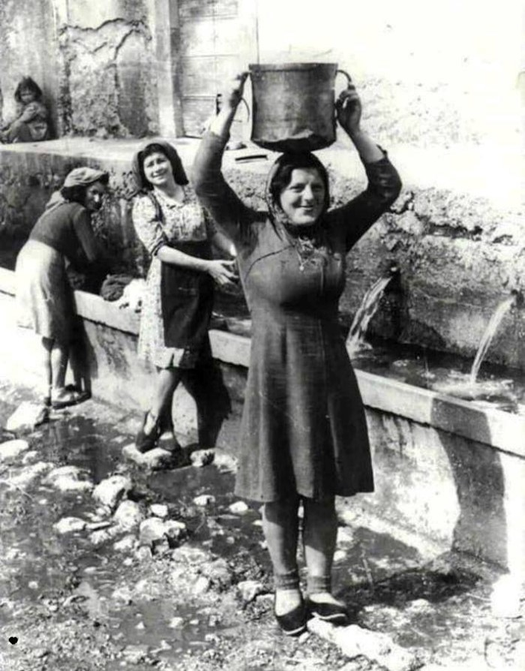

Slide 9
ΠΗΓΑΔΙΑ

Slide 11
ΠΛΥΣΙΜΟ ΡΟΥΧΩΝ

Slide 15
ΖΕΣΤΑΜΑ ΝΕΡΟΥ

Slide 16
Η ΠΡΩΤΗ ΒΡΥΣΗ

